Slide 1
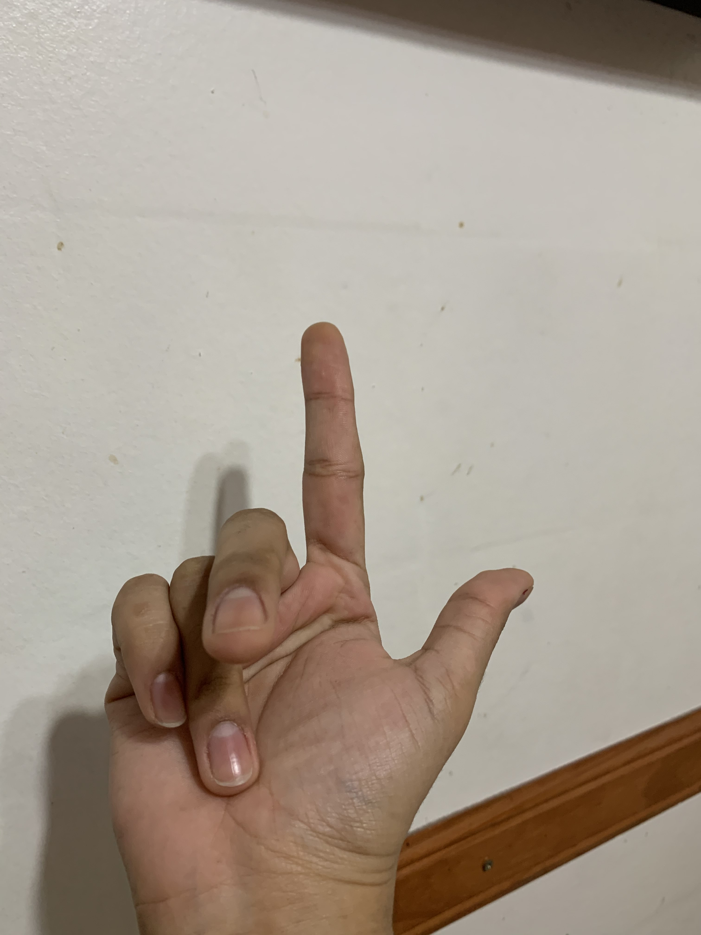
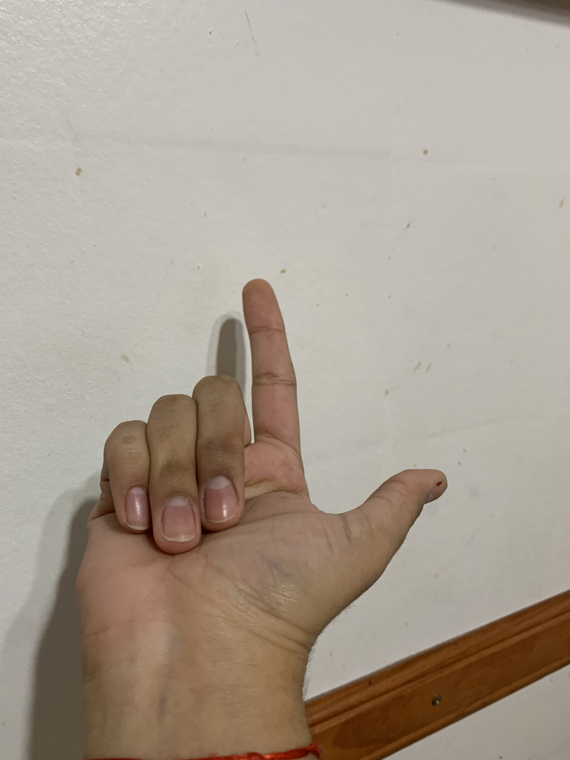
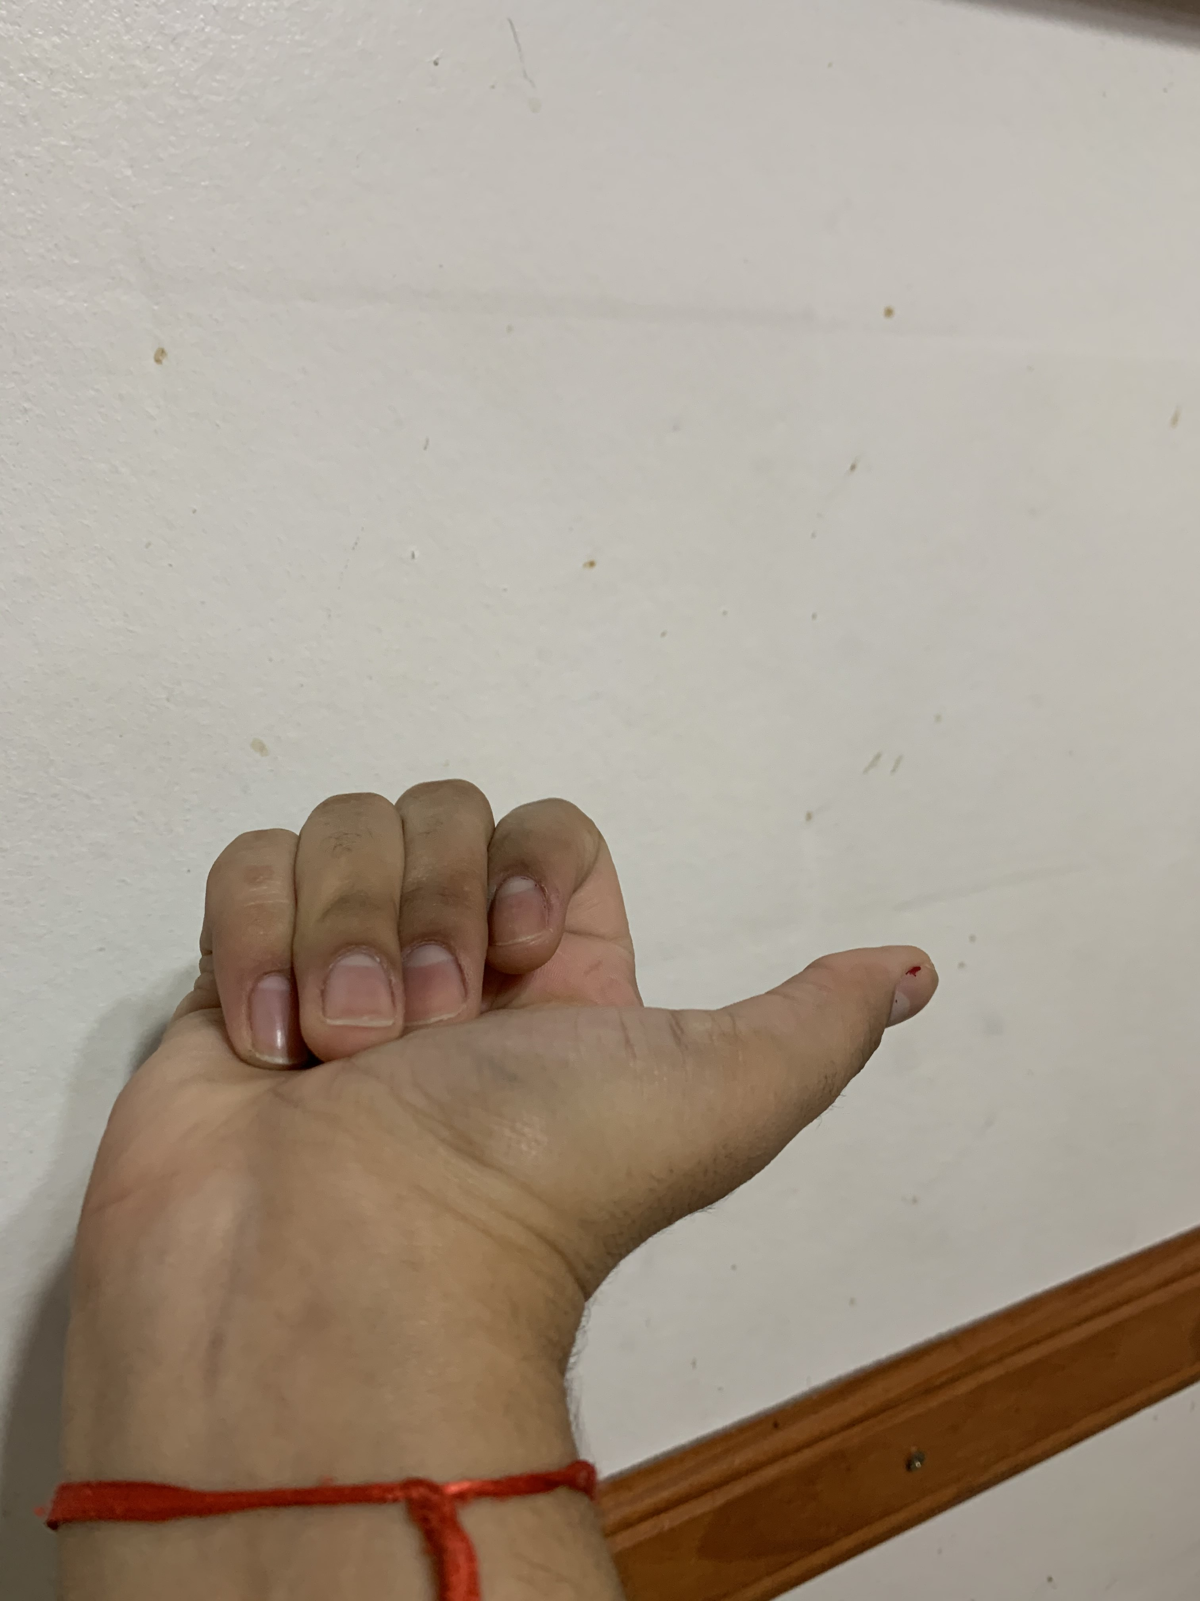



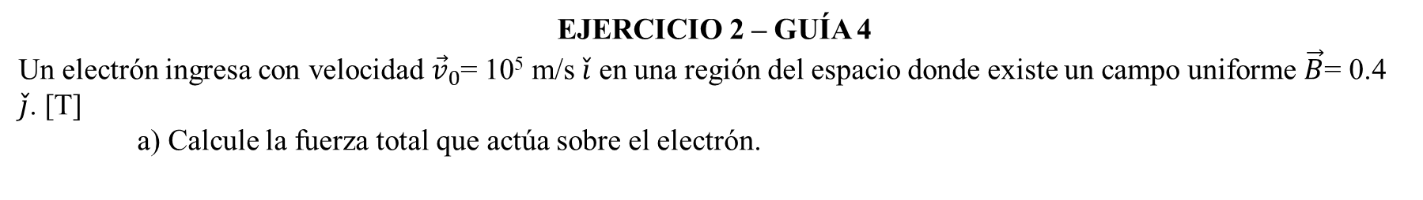





EJERCICIO 2 – GUÍA 4
Un electrón ingresa con velocidad ${\vec{v}}_{0}$= 10⁵ m/s $\check{i}$ en una región del espacio donde existe un campo uniforme $\vec{B}$= 0.4 $\check{j}$. [T]
a) Calcule la fuerza total que actúa sobre el electrón.
y
$$\vec{F}=q_{e}{\vec{v}}_{0}×\vec{B}$$
1) Regla mano derecha:
$${\vec{v}}_{0}$$
$$\vec{B}$$
$$\vec{B}$$
$$\vec{B}$$
$$v_{0} \check{i}×B \check{j}=v_{0}B \check{k}$$
$${\vec{v}}_{0}$$
z
x
$${\vec{v}}_{0}$$
y
$${\vec{v}}_{0}$$
$$\vec{F}$$
z
x

Slide 2
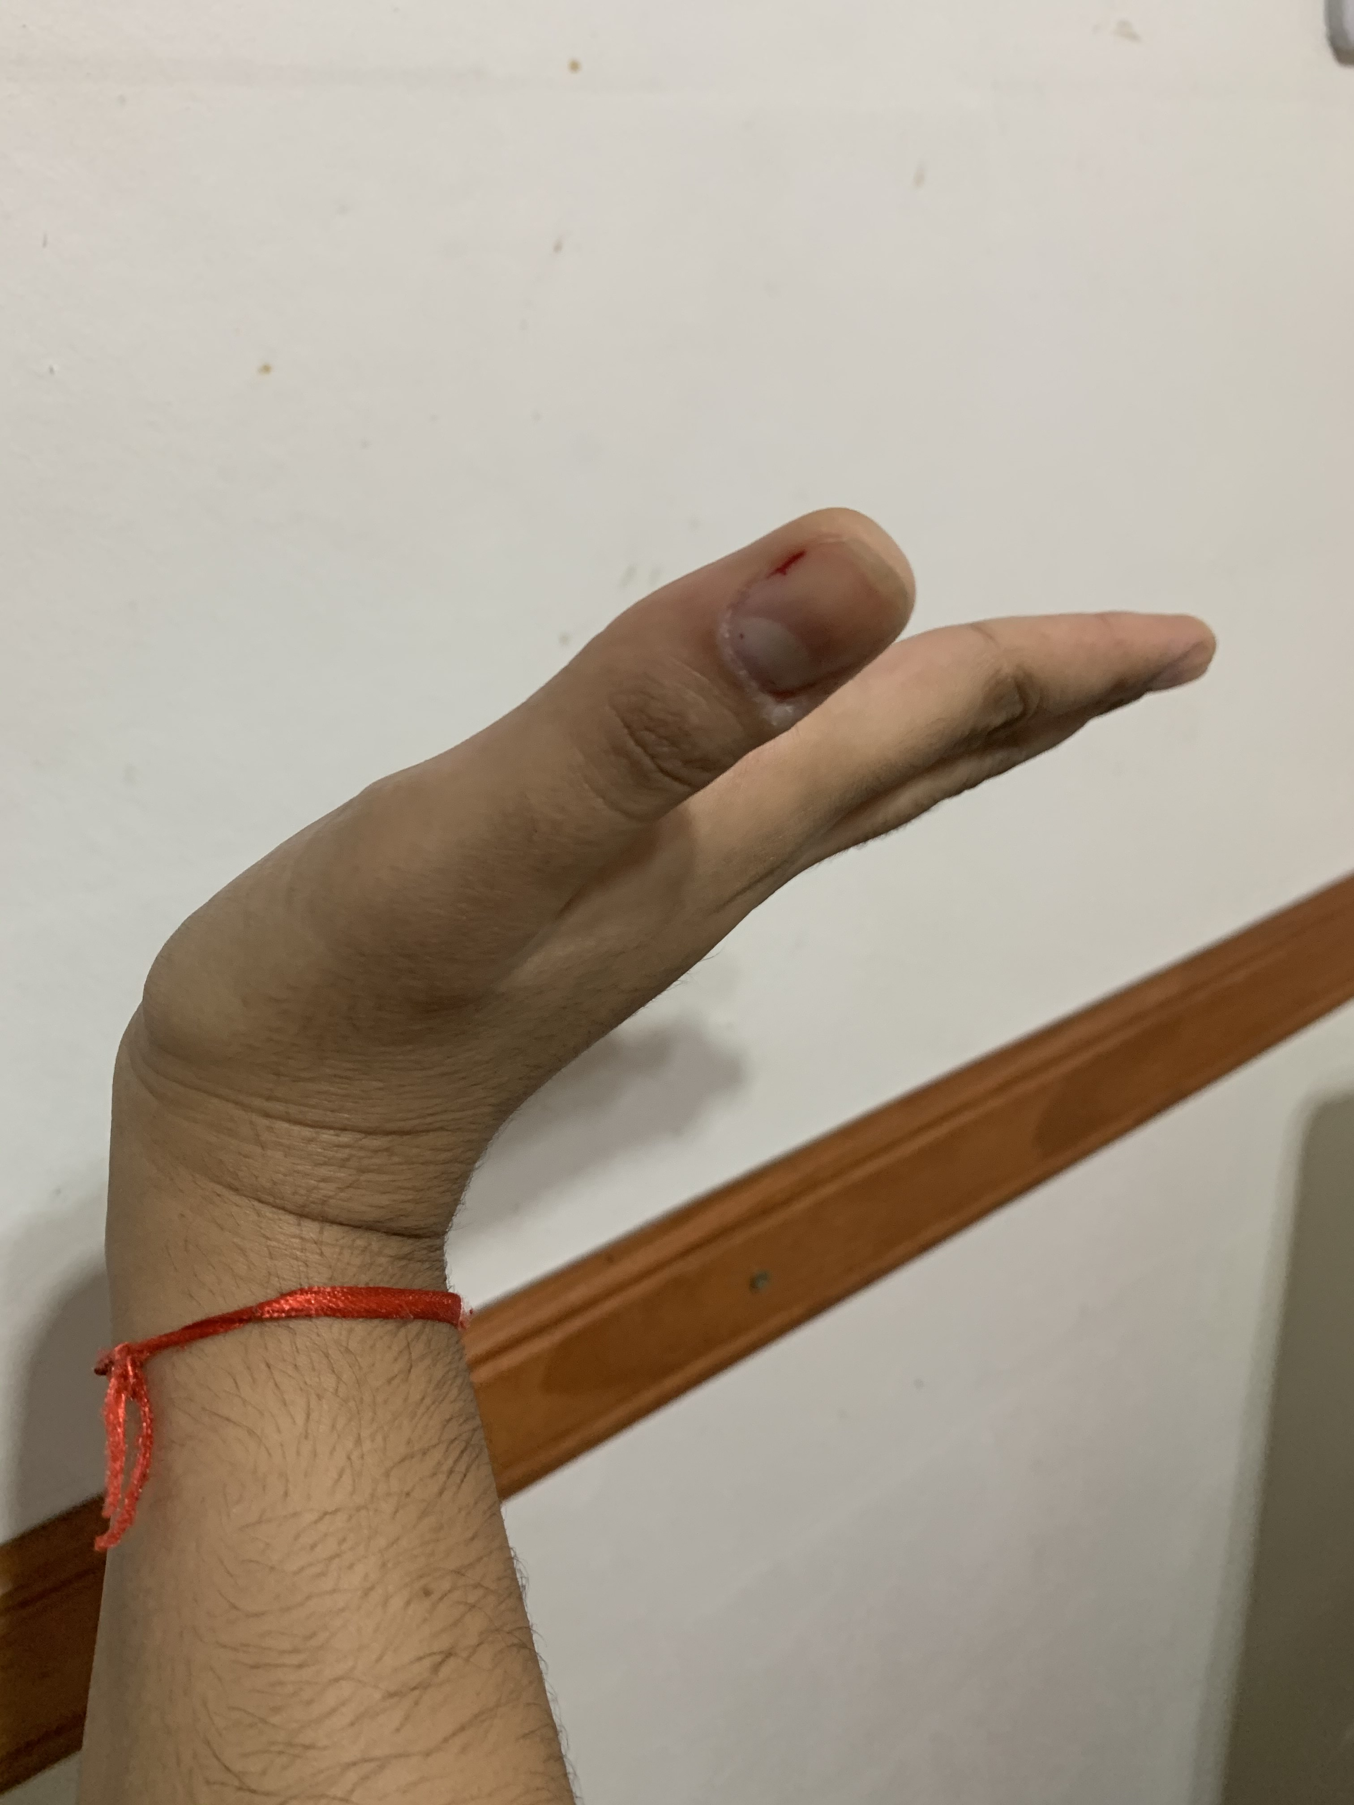
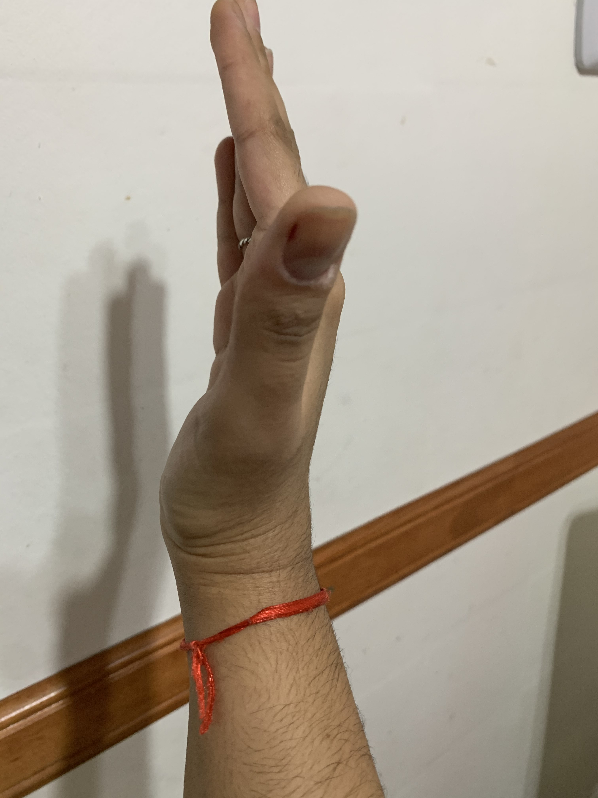
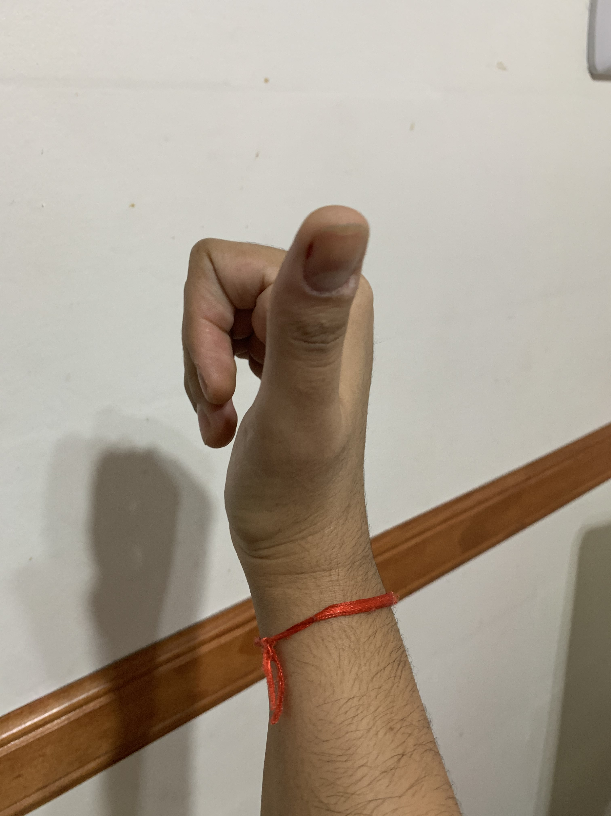








2) Regla del tirabuzón:
$$\vec{F}$$
$$\vec{B}$$
$${\vec{v}}_{0}$$
$$v_{0} \check{i}×B \check{j}=v_{0}B \check{k}$$
y
y
$${\vec{v}}_{0}$$
$${\vec{v}}_{0}$$
$$\vec{B}$$
z
x
x
z
3) Regla 3:
$$×$$
y
$$=$$
x
z
$$v_{0} \check{i}×B \check{j}=v_{0}B \check{k}$$

Slide 3
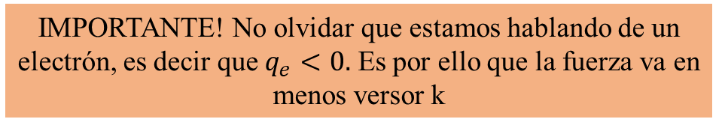



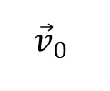
IMPORTANTE! No olvidar que estamos hablando de un electrón, es decir que $q_{e}<0.$ Es por ello que la fuerza va en menos versor k
$${\vec{F}=q_{e}v}_{0} \check{i}×B \check{j}=−{|q}_{e}|v_{0}B \check{k}$$
y
$${\vec{v}}_{0}$$
$$\vec{B}$$
$$\vec{F}$$
x
z

Slide 4
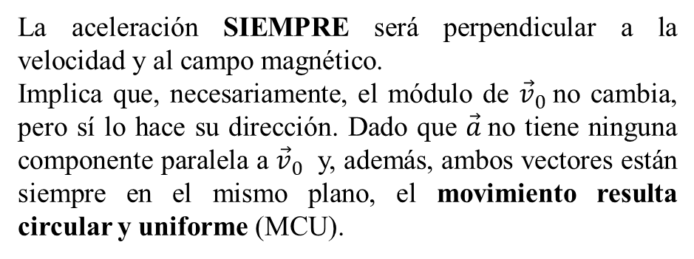
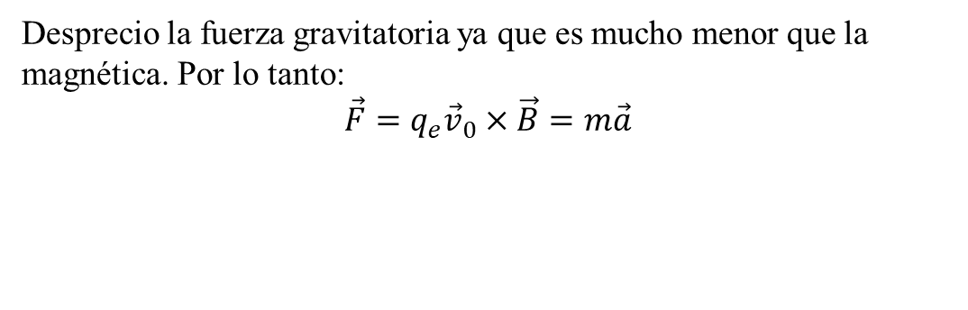



b) ¿Qué tipo de movimiento realiza? Halle las ecuaciones horarias del movimiento y la trayectoria del electrón.
Desprecio la fuerza gravitatoria ya que es mucho menor que la magnética. Por lo tanto:
$$\vec{F}=q_{e}{\vec{v}}_{0}×\vec{B}=m\vec{a}$$
La aceleración SIEMPRE será perpendicular a la velocidad y al campo magnético.
Implica que, necesariamente, el módulo de ${\vec{v}}_{0}$no cambia, pero sí lo hace su dirección. Dado que $\vec{a}$no tiene ninguna componente paralela a ${\vec{v}}_{0}$ y, además, ambos vectores están siempre en el mismo plano, el movimiento resulta circular y uniforme (MCU).
$$\frac{q_{e}}{m}{\vec{v}}_{0}×\vec{B}=\vec{a}$$
Ecuaciones horarias:
$$X\left(t\right)=R sen(wt)$$
$$Z\left(t\right)=R cos(wt)$$

Slide 5

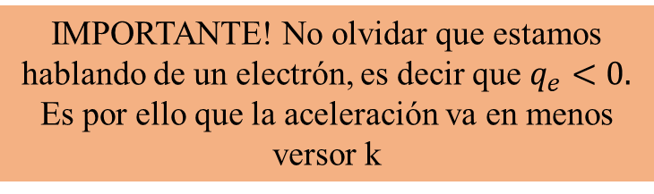
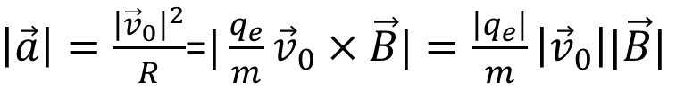


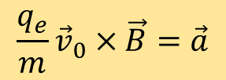
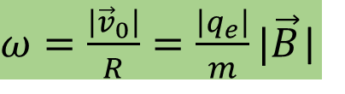

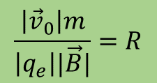

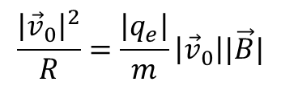

$$\frac{q_{e}}{m}{\vec{v}}_{0}×\vec{B}=\vec{a}$$
IMPORTANTE! No olvidar que estamos hablando de un electrón, es decir que $q_{e}<0.$ Es por ello que la aceleración va en menos versor k
$\left|\vec{a}\right|=\frac{{\left|{\vec{v}}_{0}\right|}^{2}}{R}$=$|\frac{q_{e}}{m}{\vec{v}}_{0}×\vec{B}|=\frac{\left|q_{e}\right|}{m}\left|{\vec{v}}_{0}\right||\vec{B}|$
$$\frac{{\left|{\vec{v}}_{0}\right|}^{2}}{R}=\frac{\left|q_{e}\right|}{m}\left|{\vec{v}}_{0}\right||\vec{B}|$$
$ω=\frac{\left|{\vec{v}}_{0}\right|}{R}=\frac{\left|q_{e}\right|}{m}|\vec{B}$|
$$\frac{\left|{\vec{v}}_{0}\right|m}{\left|q_{e}\right||\vec{B}|}=R$$
y
x
$${\vec{v}}_{0}$$
$$\vec{a}$$
$${\vec{v}}_{0}$$
$$R$$
$$\vec{B}$$
$$\vec{B}$$
x
y
z
z

Slide 6
c) Analizar el comportamiento en el tiempo de la energía cinética del electrón
Como ya mencionamos, el electrón se mueve bajo el régimen de un MCU. Por ende el módulo de su velocidad es constante, resultando entonces en una energía cinética también constante.

Slide 7





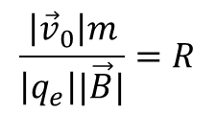



d) ¿Cómo variaría la fuerza si se tratara de un protón? ¿O si se invierte el sentido de la velocidad ${\vec{v}}_{0}$? ¿O si se invierte el sentido del campo $\vec{B}$ ?
De ser un protón, la aceleración iría en sentido contrario y también la fuerza. También con la velocidad y el campo. Si se cambiasen algunos de los signos de las magnitudes planteadas, el sentido de giro también cambiaría. Giraría en sentido horario.
También a cambiar la posición del centro de giro
Dado que las masas del electrón y del protón difieren, el radio de la trayectoria (que depende de m) también cambiaría dependiendo de qué partícula sea la que se estudia.
$$\frac{q_{e}}{m}{\vec{v}}_{0}×\vec{B}=\vec{a}=\frac{q_{e}}{m}v_{0}B \check{k}$$
$$\vec{F}=m\vec{a}$$
$$\frac{\left|{\vec{v}}_{0}\right|m}{\left|q_{e}\right||\vec{B}|}=R$$
x
$${\vec{v}}_{0}$$
$$\vec{a}$$
$$\vec{a}$$
$$R$$
$$R$$
$$\vec{B}$$
y
z

Slide 8
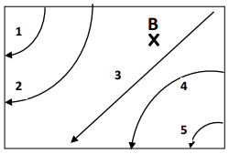





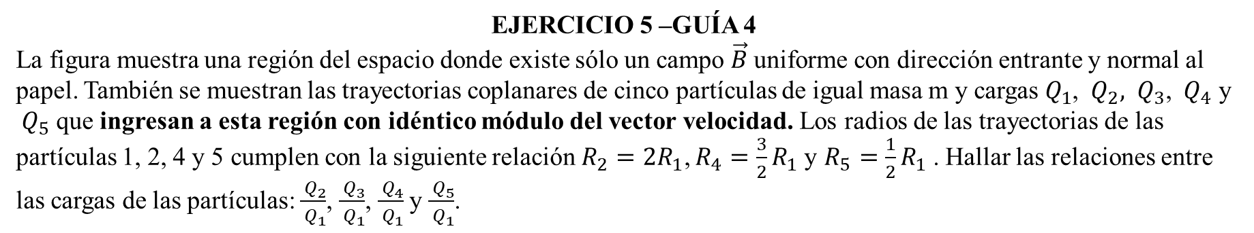









EJERCICIO 5 –GUÍA 4
La figura muestra una región del espacio donde existe sólo un campo $\vec{B}$uniforme con dirección entrante y normal al papel. También se muestran las trayectorias coplanares de cinco partículas de igual masa m y cargas${ Q}_{1}$, ${ Q}_{2},$ ${ Q}_{3}$, ${ Q}_{4}$ y ${ Q}_{5}$ que ingresan a esta región con idéntico módulo del vector velocidad. Los radios de las trayectorias de las partículas 1, 2, 4 y 5 cumplen con la siguiente relación$R_{2}=2R_{1}$, $R_{4}=\frac{3}{2}R_{1}$y $R_{5}=\frac{1}{2}R_{1}$. Hallar las relaciones entre las cargas de las partículas: $\frac{{ Q}_{2}}{{ Q}_{1}}$, $\frac{{ Q}_{3}}{{ Q}_{1}}$, $\frac{{ Q}_{4}}{{ Q}_{1}}$y $\frac{{ Q}_{5}}{{ Q}_{1}}$.
$${\vec{F}}_{i}=q_{i}\vec{v}×\vec{B}$$
y
$${\vec{F}}_{1}$$
$${\vec{F}}_{2}$$
$$\vec{v}$$
$$\vec{v}$$
$$\left|{\vec{F}}_{i}\right|=m\left|{\vec{a}}_{i}\right|=\frac{m{\left|\vec{v}\right|}^{2}}{R}$$
$$\vec{v}$$
Menor el radio, mayor la fuerza
$$\vec{v}$$
$${\vec{F}}_{4}$$
Vemos que las partículas 1 y 2 giran en sentido horario. Es decir que ambas fuerzas (y aceleración) va como indicada, en menos versor i
¿Por qué?
$${\vec{F}}_{1}=q_{1}vB\check{i}$$
$$\vec{v}$$
$${\vec{F}}_{2}=q_{2}vB\check{i}$$
$${\vec{F}}_{5}$$
x
$q_{1}<0$ y $q_{2}<0$
z

Slide 9










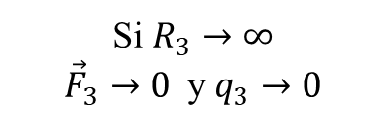



y
$${\vec{F}}_{1}$$
$${\vec{F}}_{2}$$
$${\vec{F}}_{4}=q_{4}vB(−\check{j})$$
Ver que las partículas 4 y 5 giran en sentido antihorario, entonces las partículas son positivas
$$\vec{v}$$
$$\vec{v}$$
$$\vec{v}$$
$${\vec{F}}_{5}=q_{5}vB(−\check{j})$$
$$\vec{v}$$
$${\vec{F}}_{4}$$
¿Y la fuerza de la partícula 3?
$$\vec{v}$$
$$\left|{\vec{F}}_{3}\right|=m\left|{\vec{a}}_{3}\right|=\frac{m{\left|\vec{v}\right|}^{2}}{R_{3}}$$
$${\vec{F}}_{5}$$
Si $R_{3}→∞$
${\vec{F}}_{3}→0$ y $q_{3}→0$
x
$${\vec{F}}_{3}=q_{3}\vec{v}×\vec{B}$$

Slide 10


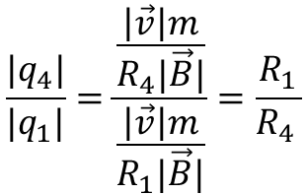



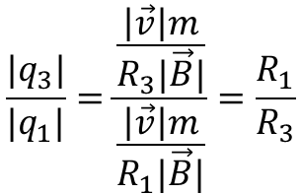

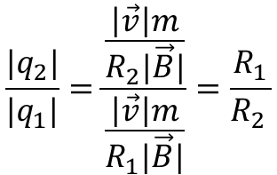

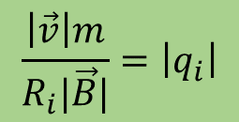


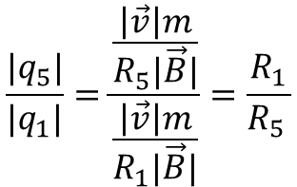



y
$${\vec{F}}_{1}$$
$${\vec{F}}_{2}$$
$$\vec{v}$$
$$\vec{v}$$
$${\vec{F}}_{i}=q_{i}\vec{v}×\vec{B}$$
$$\vec{v}$$
$${\vec{F}}_{i}=q_{i}\vec{v}×\vec{B}=m{\vec{a}}_{i}$$
$$\vec{v}$$
$${\vec{F}}_{4}$$
$\left|{\vec{a}}_{i}\right|=\frac{{\left|\vec{v}\right|}^{2}}{R}$=$|\frac{q_{i}}{m}\vec{v}×\vec{B}|=\frac{\left|q_{i}\right|}{m}\left|\vec{v}\right||\vec{B}|$
$$\vec{v}$$
$${\vec{F}}_{5}$$
$$\frac{\left|\vec{v}\right|m}{R_{i}|\vec{B}|}=\left|q_{i}\right|$$
x
$$\frac{|q_{2}|}{{|q}_{1}|}=\frac{\frac{\left|\vec{v}\right|m}{R_{2}|\vec{B}|}}{\frac{\left|\vec{v}\right|m}{R_{1}|\vec{B}|}}=\frac{R_{1}}{R_{2 }}$$
$$\frac{{|q}_{3}|}{{|q}_{1}|}=\frac{\frac{\left|\vec{v}\right|m}{R_{3}|\vec{B}|}}{\frac{\left|\vec{v}\right|m}{R_{1}|\vec{B}|}}=\frac{R_{1}}{R_{3}}$$
$$\frac{{|q}_{4}|}{{|q}_{1}|}=\frac{\frac{\left|\vec{v}\right|m}{R_{4}|\vec{B}|}}{\frac{\left|\vec{v}\right|m}{R_{1}|\vec{B}|}}=\frac{R_{1}}{R_{4 }}$$
$$\frac{{|q}_{5}|}{{|q}_{1}|}=\frac{\frac{\left|\vec{v}\right|m}{R_{5}|\vec{B}|}}{\frac{\left|\vec{v}\right|m}{R_{1}|\vec{B}|}}=\frac{R_{1}}{R_{5 }}$$

Slide 11
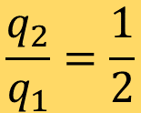

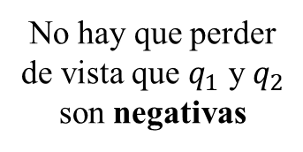


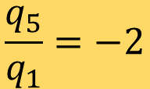
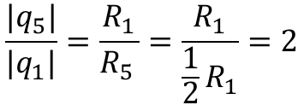
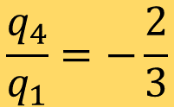
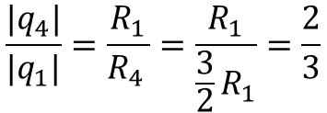
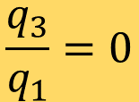
$$\frac{|q_{2}|}{{|q}_{1}|}=\frac{R_{1}}{R_{2 }}=\frac{R_{1}}{2R_{1}}=\frac{1}{2}$$
$$\frac{q_{2}}{q_{1}}=\frac{1}{2}$$
$$\frac{{|q}_{3}|}{{|q}_{1}|}=\frac{R_{1}}{R_{3}}=0$$
No hay que perder de vista que $q_{1}$ y $q_{2}$ son negativas
Si $R_{3}→∞$
$$\frac{q_{3}}{q_{1}}=0$$
$$\frac{{|q}_{4}|}{{|q}_{1}|}=\frac{R_{1}}{R_{4 }}=\frac{R_{1}}{\frac{3}{2}R_{1}}=\frac{2}{3}$$
$$\frac{q_{4}}{q_{1}}=−\frac{2}{3}$$
$$\frac{{|q}_{5}|}{{|q}_{1}|}=\frac{R_{1}}{R_{5 }}=\frac{R_{1}}{\frac{1}{2}R_{1}}=2$$
$$\frac{q_{5}}{q_{1}}=−2$$

